Slide 1

Īss ieskats topošajā Latvijas Nacionālajā terminu datubāzē un terminoloģijas portālā
Kārlis Bitenieks
Terminoloģijas un tiesību aktu tulkošanas departamenta vadītājs
karlis.bitenieks@vvc.gov.lv
09.11.18, Rīga

Slide 2


Valsts valodas centra partnerība projektā ''Mašīntulkošana''
Projekta vadītājs: Kultūras informācijas sistēmu centrs
Projeta izstrādātājs: SIA ''Tilde''
Citi projekta partneri:
Tiesu administrācija;
Pilsonības un migrācijas lietu pārvalde;
Latviešu valodas aģentūra;
Latvijas Zinātņu akadēmijas Terminoloģijas komisija;
u.c.

Slide 3
Projekta ietvars
Projekta vispārīgais mērķis
Projekts ietver mašīntulkošanas platformas un tai nepieciešamo valodas resursu pilnveidošanu un publiskās pārvaldes vajadzībām pielāgotu mašīntulkošanas pakalpojumu izveides pasākumus.
Valodas resursu pārvaldība | Tulkošana | Runas sintēze | Runas atpazīšana
Korpusu pārvaldības vietne Terminu pārvaldības vietne | Tulkošanas rīki (vietne, logrīks, sīkrīks, API, mobilā lietotne, CAT) Tulkošanas asistents | Runas sintēzes rīki (ekrānlasītājs, vietne, sīkrīks) | Runas atpazīšana vietne

Slide 4

Termini datubāzē iekļauti
Tulkošanas un terminoloģijas centra,
Valsts valodas centra,
Latvijas Zinātņu akadēmijas Terminoloģijas komisijas Akadēmiskās terminu datubāzes Akadterm termini,
u.c. terminu krājumi.

Slide 5

Iespēja iesaistīties terminradē
Autentificējušies lietotāji varēs piedalīties atklātajās diskusijās un
balsot,
iesniegt komentāru par atsevišķu terminu,
iesniegt vispārīgu komentāru par terminu sarakstu.

Slide 6

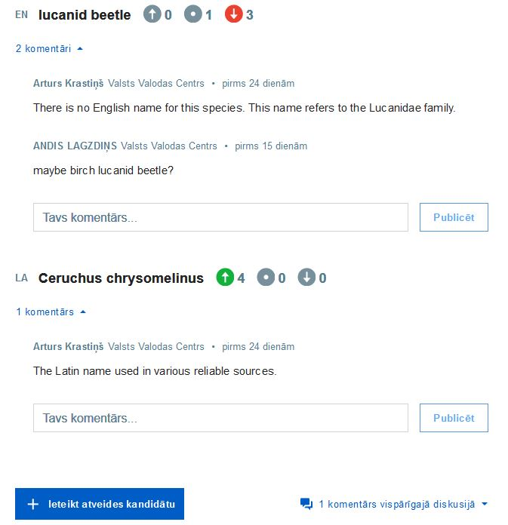

Slide 7




vvc.gov.lv twitter.com/_vvc facebook.com/Valstsvalodascentrs
karlis.bitenieks@vvc.gov.lv
09.11.18
Rīga

